Slide 1
企业 AI 化方案 ｜ 2026-11
在现有系统上
长出一个 AI 团队
面向顺德协丰物流：从单据、对账、应收，到在途与经营
不换运输管理系统，不换财务系统；先从一个单据入口开始。
前期研判
产品目标
行业对比
AI 岗位
运行保障
落地路径
呈：顺德协丰物流有限公司管理层
本方案基于公开资料与演示界面，未经贵司访谈确认；真实效果以贵司数据为准。

Slide 2
目录
按八个问题展开
先判断值不值得做，再谈怎么做。
01
前期准备
02
产品目标
我们看到的协丰，以及由此做出的需求假设
在现有 TMS / 财务系统上做增强
03
产品优势
04
AI 能力
通用 AI 和行业 AI，差别在哪
六个 AI 岗位，对应六段活
05
能力表现
06
系统关系
岗位怎么用、产出什么，系统怎么被看住
与 TMS / 财务怎么接、读写边界
07
落地预期
08
落地协作
分几步走，每步看什么
需要谁、给什么、具备什么条件
先判断这件事值不值得做，再谈合同。
企业 AI 化方案
02 / 21

Slide 3
前期准备 ①
先做功课：公开资料里的协丰
来源：公开网页与企业信息页；未经贵司核实，不作为方案依据。
公司画像（公开资料）
我们的判断
• 公司：佛山市顺德区协丰物流有限公司，2012 年成立，位于顺德北滘
• 经营范围：普通货运、装卸、仓储、汽车租赁；国际货运代理（海运 / 陆运 / 空运）；代理报关 / 报检
• 行业身份：顺德区跨境货运代理协会理事单位；北滘青企协会顾问单位
• 公开报道：集装箱、拼货箱、散货运输；北滘港 / 顺德新港；水泥罐船航线；参与“湾区一港通”
• 不是纯集卡：更像“港口 + 货代 + 运输”的综合物流
• 单据不止托书：订舱委托、装箱单、报关资料、对账单、结算单都会出现
• 成本不止“车”：还可能涉及驳船、仓储、报关、外协，按“车”算会失真
• 系统不会只有一套：可能同时有货代 TMS、报关系统、财务软件，能不能对接需要确认
对产品的含义
对产品的含义
单据入口必须支持订舱委托、装箱单、报关资料，不能只会托书。
成本维度必须支持车、驳船、线路、客户，不能只按“车”算。
所以第一版先做 AI 单证员，不先做通用聊天。
所以成本/毛利要能按车、驳船、线路、客户切换。
需要核实的四件事：自有车 / 外协 / 驳船各多少；TMS / 财务系统是什么；能不能对接；数据能不能脱敏出内网。
企业 AI 化方案
03 / 21

Slide 4
前期准备 ②
基于公开信息，先做一版需求假设
假设不是结论；还要访谈老板和负责人，逐条确认。
单据入口多
对账与结算
应收与账期
可能的表现
可能的表现
可能的表现
托书、订舱委托、装箱单、报关资料、对账单格式杂，靠人抄、靠人核
客户对账单、外协 / 驳船 / 仓储费用交叉，差异靠人翻
客户多、账期不一，逾期靠 Excel，催收靠记性
AI 单证员：识别、抽字段、校验、转人工
AI 对账员：匹配、分类、写原因、复核留痕
AI 应收员：账龄分档、客户风险、催收清单
在途与查询
经营与知识
可能的表现
可能的表现
港口、驳船、报关、拖车多段，信息散在群里
单票 / 线路 / 客户毛利算不清；报关口径、SOP 靠老人
AI 调度 / 客服：事件、状态、ETA、时间线
AI 经营助理 + 知识管理员：成本、毛利、可查资料
这些是“可能”，不是“已经确认”；需要先确认：哪几段最痛、数据在哪、谁负责、哪些明确不做。
企业 AI 化方案
04 / 21

Slide 5
产品目标
不换系统，长出 AI 能力
基于前面的判断，在现有 TMS（运输管理系统）和财务系统之上，做一层增强。
智单增强层（新）
不改 TMS / 财务原流程
三个原则
单据入口 · 规则校验 · AI 辅助 · 对账 · 账龄 · 成本 · 经营
• 不换系统
• 不双录
• 不改审批
读：订单 / 运单 / 车辆
确认后回写订单 / 对账
读：应收 / 发票 / 收款
确认后导出差异 / 催收
现有 TMS
运输管理系统 · 订单 / 运单 / 车辆 / 客户
财务系统（如果有）
应收 / 发票 / 收款 / 科目
AI 只出草稿；人确认后才入业务。
四个好处
少花时间
少出错
算清账
留下经验
少抄、少翻、少等
系统先挑错
成本 / 毛利 / 账龄
SOP / 口径 / 难例
产品不是另一套 TMS，也不是财务软件；是加在现有系统上面的一层，两边都读，确认后才写回。
企业 AI 化方案
05 / 21

Slide 6
产品优势
通用 AI 和行业 AI，差别不在功能数量
比的是：在协丰的真实单据上，能不能把活干完、干对、可追溯。
维度 | 通用 AI | 我们
行业字段 | 靠提示词临时教 | 内置箱号、截港、箱型、地址、税号校验
能读什么 | 文本为主 | 企微、图片、PDF、Excel、批量导入
数字谁算 | AI 可能直接生成 | 系统算，AI 只写解释，不碰金额
出错怎么办 | 重新生成，结果可能又变 | 规则先拦、人工确认、修订留痕
怎么证明 | 案例海报、演示视频 | 用贵司 50 份单据跑报告
和现有系统 | 另起一套，要求换系统 | 做 TMS / 财务的增强层，不替换
通用 AI 卖“什么都能做”；我们卖“用你的单据跑给你看”。
企业 AI 化方案
06 / 21

Slide 7
AI 能力
六个 AI 岗位，对应六段活
先配一个岗位，跑通再扩；不卖“全行业 AI 平台”。
AI 单证员
AI 对账员
AI 应收员
把图片和文字变成字段
把差异分到处理决定
把应收变成催收清单
托书 / 订舱委托 / 发票 / 对账单
对账单 / 运单 / 结算单
账龄 / 客户风险 / 回款
产出：结构化草稿 / 异常清单
产出：差异表 / 复核记录
产出：账龄表 / 催收清单
AI 调度·客服
AI 经营助理
AI 知识管理员
把群里的话变成事件
把单据和费用变成结论
把老人经验留下来
在途 / 查询 / 调度建议
成本 / 毛利 / 报价 / 预测
SOP / 合同 / 报关口径
产出：事件卡片 / 查询回答
产出：毛利 / 盈利 / 报价参考
产出：可查资料 / 标准答案
不是让 AI 替人；是让 AI 先把脏活干一遍，人只做确认和决定。
企业 AI 化方案
07 / 21

Slide 8
AI 能力 ①
AI 单证员 + AI 对账员
两个最脏的入口：单据和对账。
AI 单证员
AI 对账员
把图片和文字变成字段
把差异分到处理决定
输入
企微文字 / 图片、手机拍照、PDF / Excel、批量导入
输入
客户对账单、运单、结算单
做什么
识别、抽字段；箱号 / 截港 / 地址 / 税号校验；没把握转人工
做什么
逐条匹配；差异分类；AI 写原因；人工复核
产出
结构化草稿、异常清单、确认记录
产出
差异表、处理记录、导出
和系统
回写 TMS 订单（系统对接或模板）
和系统
读 TMS 运单；结果回写或导出
单证是入口，对账是财务最痛；两个跑通，后面的账龄、成本、经营才有数据。
企业 AI 化方案
08 / 21

Slide 9
AI 能力 ②
AI 应收员 + AI 调度·客服
一个管钱，一个管过程；都不自动对外。
AI 应收员
AI 调度·客服
把应收变成催收清单
把群里的话变成事件
输入
应收台账、回款记录、客户账期
输入
调度 / 司机群文字、箱号、单号、客户
做什么
账龄分档；客户风险；催收优先级；话术可人工编辑
做什么
事件抽取；状态 / ETA / 时间线；调度优化建议
产出
催收清单、回款计划、逾期提醒
产出
事件卡片、查询回答、调度前后对比
和系统
读财务应收 / 收款；清单导出或回写
和系统
读 TMS 运单 / 车辆；事件可回写或通知
应收员只出清单，不自动催收；调度客服只出建议，不自动派车。
企业 AI 化方案
09 / 21

Slide 10
AI 能力 ③
AI 经营助理 + AI 知识管理员
一个算账，一个留经验。
AI 经营助理
AI 知识管理员
把单据和费用变成结论
把老人经验留下来
输入
运单、费用、财务科目、历史报价
输入
SOP、合同、报关口径、历史单据
做什么
成本归集；单票 / 线路 / 客户毛利；报价建议；趋势
做什么
检索；带引用回答；没有就说没有；学习队列
产出
经营视图、亏损单、客户 / 线路盈利、报价参考
产出
可查资料、标准答案、新人培训材料
和系统
读 TMS 运单 / 费用、财务科目；结果导出
和系统
不写 TMS / 财务；只做内部知识查询
经营助理不让 AI 算数字；知识管理员不让 AI 编答案。
企业 AI 化方案
10 / 21

Slide 11
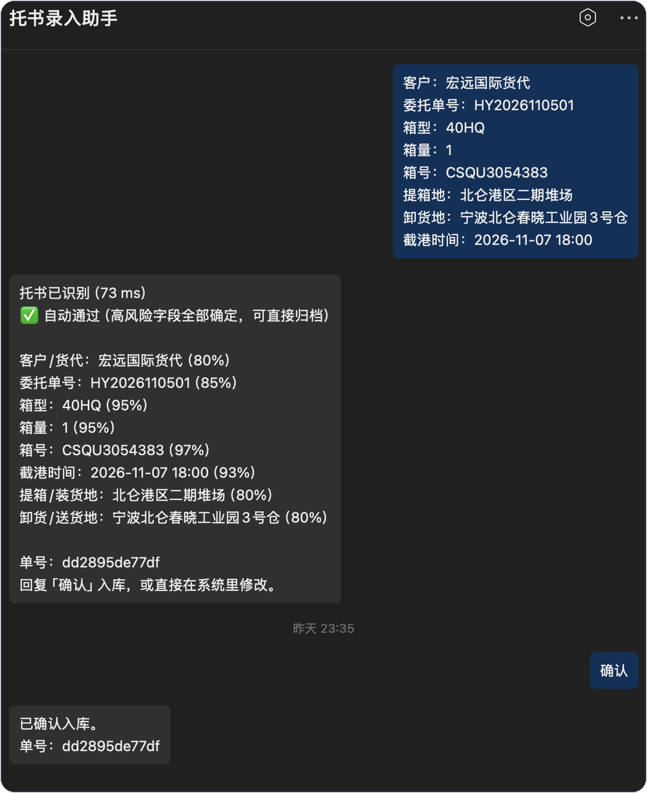
能力表现 ①
单证：一张托书，从群里到结构化草稿
企微文字可直接发、支持分条；每个字段带把握程度，系统先挑错，没把握的转人工。
企业微信文字
手机拍照 / 上传
① 发
文字直接发，分几条也行
直接发、可分条
手机拍托书
批量导入
网页粘贴
一次几十份
临时试单
② 看
字段、把握程度、系统提示
• 少抄：客户、箱号、截港等字段自动带出
• 少错：箱号校验位、截港、地址冲突先提示
• 可追溯：人工确认与修正全部留痕
③ 确认
回复「确认」入库
老板看到的不是“AI 多强”，而是“单证员少抄多少、错单少多少”。
企微图片可直接发；也可走手机网页或批量导入；确认后才入业务。
企业 AI 化方案
11 / 21

Slide 12
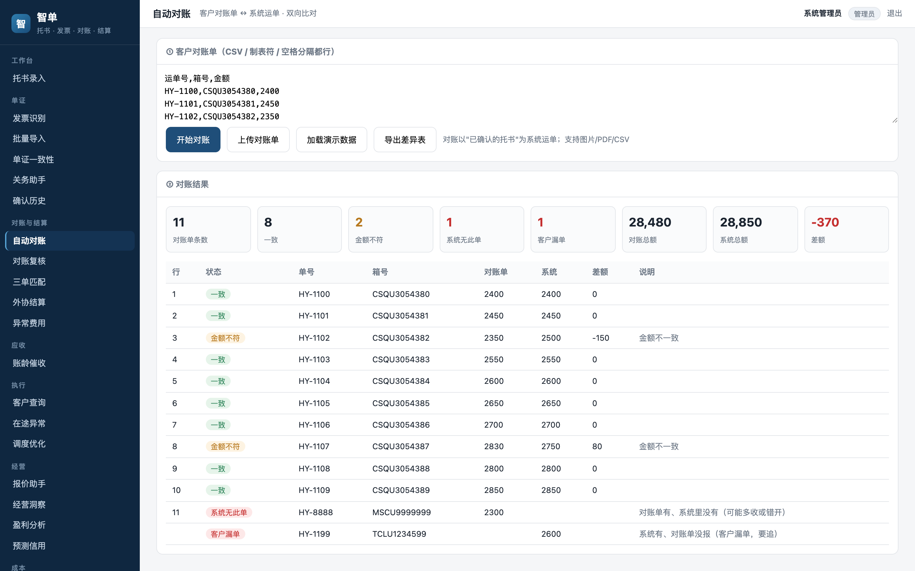
能力表现 ②
对账：不是看总数，是把差异分到处理决定
对账单、运单、结算单逐条比对；每条差异有原因、有处理记录。
• 差异分类：系统无此单 / 金额不符 / 客户漏单
• 可解释：每条给原因，不只是标红
• 可导出：差异表直接给财务跟进
差异从哪来
金额不符：单价、数量、附加费口径
系统无此单：漏录、错单、重复计费
客户漏单：客户没报或运单未关联
以一张对账单为例：11 条对账单，8 条一致、2 条金额不符、1 条系统无此单、1 条客户漏单；每条都有建议动作和处理记录。
差异表可导出，直接给财务跟进。
企业 AI 化方案
12 / 21

Slide 13
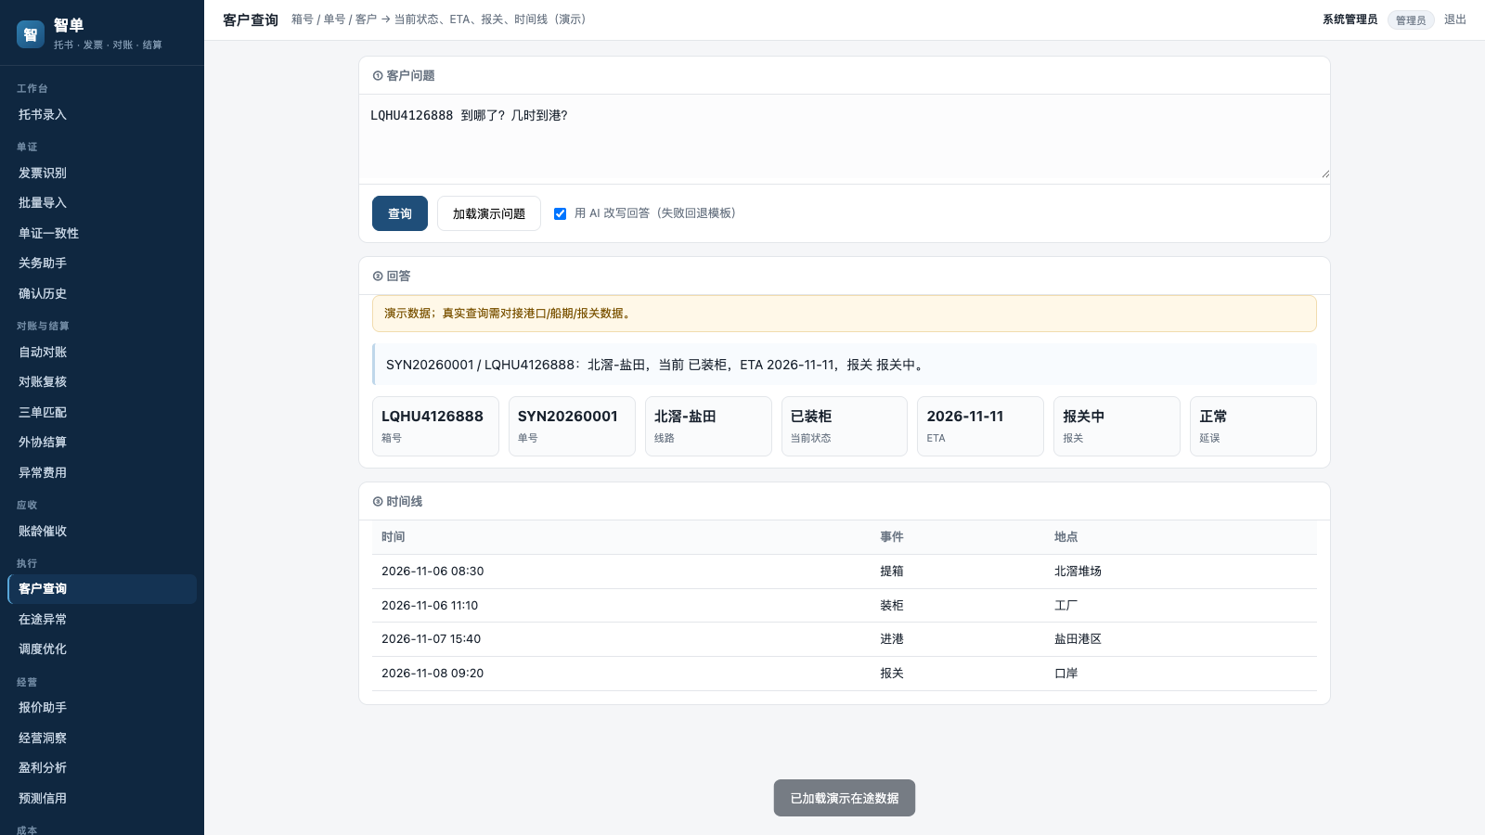
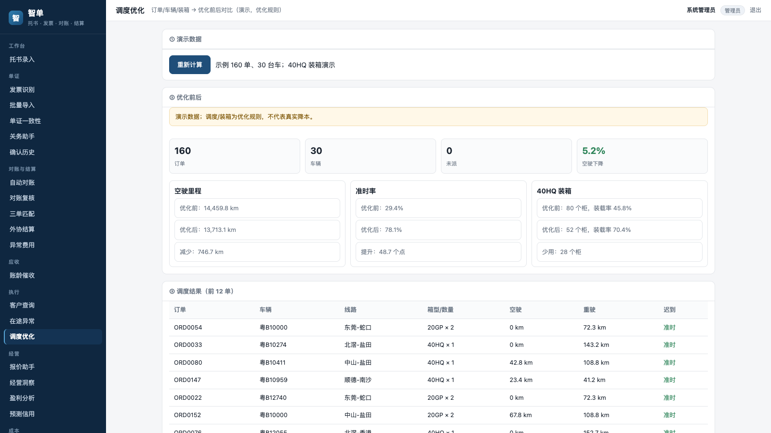
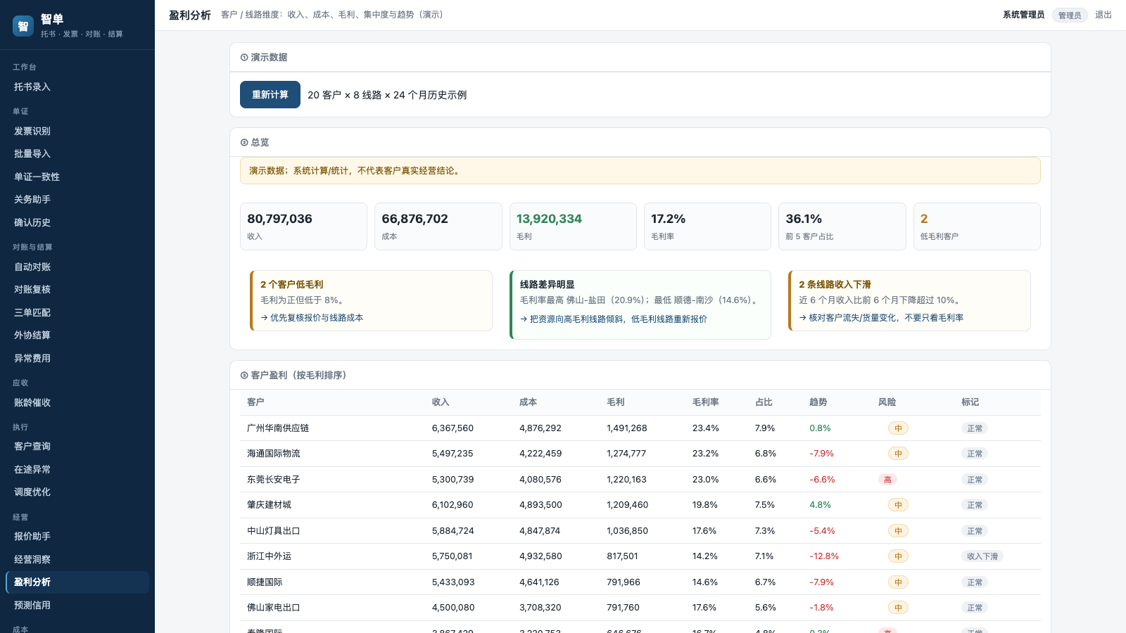
能力表现 ③
在途、调度、经营：系统算什么，AI 改什么，人定什么
三张界面不是“能看”，是“看完能做什么、谁拍板”。
客户查询
调度优化
盈利分析
• 系统：按箱号 / 单号 / 客户取数
• AI：把事实改写成客户回答
• 人：客服确认后回复
• 系统：算空驶 / 准时 / 装载率
• 输出：优化前后对比 + 建议
• 人：调度员决定采纳
• 系统：算客户 / 线路毛利
• 输出：亏损 / 低毛利清单
• 人：老板 / 财务判断
三页共同的分工，也是共同的边界
系统取数、计算、出清单；AI 只把事实改写成客户能看懂的回答；派车、调价、取舍由人定。真实上线要接港口 / 船期 / 报关、车辆 / GPS、成本科目；没有数据就说没有。
企业 AI 化方案
13 / 21

Slide 14
能力表现 ④
系统运行：提前看见，坏了有人管
不用等出了事故才知道；日常风险有人盯，突发故障有人接。
能提前看见的
突然发生的
慢慢变坏，最怕没人看
预测不了，但可以快发现、快止损
• 磁盘快满：按最近增速推算，提前 1–4 周提醒
• 备份超时：超过 36 小时没成功，自动提醒
• 证书到期：提前 30 天进清单，不等到当天
• AI 额度见底：按最近 7 天用量，算还能撑几天
• 服务突然停：几分钟内发现并报警，先止损再查
• 数据库连不上：先保住能查能收单，再排查恢复
• 大量报错：按影响面分级，先保主要业务
• 误操作 / 误删：留操作记录，有备份和版本可退
AI 只做三件事：把系统报警翻成人话、给处置预案、写事故记录。
低风险可授权自动处理；切服务器、退版本、重启这类动作，必须人确认。
企业 AI 化方案
14 / 21

Slide 15
运行保障
每天看什么、坏了找谁、多久练一次
重复的事系统做；定责、判断和演练，人来定。
每天
每周
每月
每半年 / 每年
看一眼
归一次类
汇一次总
练一次恢复
谁来做：系统自动，值班复核
谁来做：系统归并，人定责
谁来做：系统攒数，人看结论
谁来做：双方一起，我方陪练
自检、采集、备份 / 磁盘 / 证书 / 额度报警由系统做；值班只看未处理项。
系统去重、按类列出；人把 3–5 条真问题定人、定截止日。
备份结果、额度与费用自动汇总；权限和恢复结果由人核对。
每半年验证备份能恢复；每年建议做一次完整演练。
系统自动：巡检、去重归类、汇总数据、算可撑天数、发提醒 ｜ 人来做：定责、看结论、演练决策、对外沟通
出事了怎么升级
系统发现
自检 + 报警
值班运维
5 分钟内认领
运维负责人
15 分钟内决策
客户 IT
需要时介入
管理层
影响业务才上报
没按时认领，自动升到上一级；每一步留时间、留处理人。
三条不做
给老板的一页
不替客户改业务数据；不在没人确认时做危险操作；不承诺“永不出事”。
每月一页：出了几次事、停了多久、谁处理的、下次怎么更快。
企业 AI 化方案
15 / 21

Slide 16
系统关系
产品接在 TMS 和财务两边，做增强，不做替代
读什么、写什么、怎么接，先说清楚。
智单增强层（新）
单据入口 · 校验 · AI · 对账 · 账龄 · 成本 · 经营
不改两边原流程
读：订单 / 运单 / 车辆 / 客户
确认后回写订单 / 对账
读：应收 / 收款 / 科目
确认后导出差异 / 催收
现有 TMS
运输管理系统 · 订单 / 运单 / 车辆 / 客户
财务系统（如果有）
应收 / 发票 / 收款 / 科目
TMS 与财务之间原有的对接不变；智单只读写自己需要的字段。
系统对接 / 数据库视图
文件 / 模板
企微 / 手机入口
适合有 IT 团队、能开测试环境的客户；读写字段按对接文档约定。
没有系统对接时先用 Excel / CSV 导入导出；字段映射一次配好。
一线不用装新 App；文字、图片、确认都在企微 / 手机里完成。
写回 TMS / 财务前，必须经客户确认；不双录、不截断审批、不替客户记账。
企业 AI 化方案
16 / 21

Slide 17
系统关系 · 节点
每个 AI 岗位，和 TMS / 财务怎么接
具体对接方式按客户系统能力定；没有系统对接时先用文件 / 模板。
节点 | 智单做什么 | 与 TMS | 与财务 | 数据方向
托书 / 订舱 | 结构化、校验、人工确认 | 回写订单 | — | TMS ← 智单
发票 | 读票、校验、异常拦截 | — | 推送应付 / 发票 | 财务 ← 智单
对账 | 匹配、差异、复核 | 读运单 | 读应收 | 双向
账龄 / 催收 | 分档、风险、催收清单 | — | 读应收 / 收款 | 财务 → 智单
成本 / 毛利 | 归集、单票 / 线路毛利 | 读运单 / 费用 | 读科目 | TMS / 财务 → 智单
在途 / 查询 | 事件、状态、时间线 | 读运单 / 写事件 | — | 双向
知识 | 检索、引用回答 | 不写 | 不写 | 内部
说明：写回 TMS / 财务的动作默认需要客户确认；没有系统对接时用文件 / 模板，不硬改客户系统。
企业 AI 化方案
17 / 21

Slide 18
落地预期
四个阶段：先对齐，再单点，再扩展，最后对接
每一阶段都可停；达到标准再扩。
阶段 0
需求对齐
阶段 1
单点试跑
阶段 2
同类扩展
阶段 3
系统对接
1–2 周
2–4 周
1–2 月
季度
• 老板访谈 → 痛点拆解
• 负责人对现状 → 双方研判
• 能力取舍：留 / 去 / 调 / 增
• 选 1 个最痛场景
• 50 份样本先跑
• 定验收口径
• 托书 → 发票 → 对账 → 账龄
• 共用一套流程
• 学习队列积累
• 对接 TMS / 财务 / 港口
• 在途、调度、成本、预测
• 经营视图与异常闭环
产出：需求与方案边界
产出：准确率 / 工时报告
产出：多场景上线、月报
前提：系统对接与历史数据就绪
再往下：值得做 + 1 个场景 + 1 名负责人
再往下：达到约定准确率 / 工时
再往下：数据稳定、人愿意用
再往下：上线运行 / 续约评估
推进节奏由数据准备程度决定，不由合同大小决定；每一阶段都可以停。
企业 AI 化方案
18 / 21

Slide 19
落地协作
需要谁、给什么、什么时候
不是所有人都全程参与；按阶段拉人，减少对日常业务的打扰。
阶段 | 客户谁参与 | 需要提供什么 | 何时
需求对齐 | 老板 / 总经理、业务负责人、单证 / 财务主管、IT | 公开资料、现状流程、系统清单、最痛的三件事 | 1–2 周
单点试跑 | 1 名负责人、一线骨干、IT | 50 份脱敏样本、测试账号 / 环境、验收口径 | 2–4 周
同类扩展 | 业务负责人、财务、IT | 更多样本、字段 / 科目口径、系统对接或模板 | 1–2 月
系统对接 | IT、TMS / 财务厂商、安全 / 法务 | 对接文档、测试环境、安全评审、数据边界 | 季度
四个条件
1 名能拍板的负责人 ｜ 50 份脱敏样本 ｜ 系统清单 / 对接方式 ｜ 数据边界与安全要求
不需要先买系统；先给样本和一个人，就能开始验证。
企业 AI 化方案
19 / 21

Slide 20
边界与底线
四条底线、三条边界
先小范围、可回滚；达不到验收就停，不扩大。
不换系统
不替换 TMS / 财务，只做上层增强。
不替人做决定
AI 只出草稿；人工确认后才进入业务。
不拿数据冒险
默认客户内网 / 客户云；数据不出边界。
不一次性投入
先单点验证；不达标就停，不扩阶段。
三条边界
AI 不编数字
没有数据就说没有
不自动对外
金额、账龄、毛利由系统算
不编船期、不编位置、不编放行
不改单、不派车、不扣费、不申报、不报价
不裁人，先让同样的人处理更多单；省下来的工时由贵司决定怎么用。
企业 AI 化方案
20 / 21

Slide 21
下一步
从老板的想法，到 1–2 个能跑的场景
不谈合同；先判断值不值得做，再谈留下什么、去掉什么。
1
老板访谈
2
痛点拆解
3
负责人访谈
先听想法：最想改变什么、最担心什么、哪些不能动。
拆到业务环节：谁在做、卡在哪、多久一次、损失多大。
和老板指定的人对现状：数据在哪、系统是什么、谁能拍板。
4
双方研判
5
能力取舍
6
场景开跑
值不值得做、先做哪一段；不值得就停，不硬推方案。
留哪些、去哪些、调哪些、新增哪些，写清需求和方案边界。
选 1–2 个场景，用贵司样本跑，不先看通用样例下结论。
研判只有两种结果：值得做 → 进入能力取舍；不值得 → 停，不进入试跑。
会前准备：老板最想解决的两个问题、近 3 个月托书 / 对账单样本、现有系统清单。
顺序不能反：先痛点，再边界，再场景；先场景，才谈效果和投入。
企业 AI 化方案 ｜ 2026-11-09

